Slide 1





PHÒNG GD & ĐT QUẬN LONG BIÊN
TRƯỜNG TIỂU HỌC PHÚC LỢI
MÔN: TIẾNG VIỆT
ÔN TẬP CUỐI HỌC KÌ I
TIẾT 9,10

Slide 2


Phần II: Đánh giá cuối học kì I
Notes:
Bài giảng thiết kế bởi: Hương Thảo - tranthao121006@gmail.com

Slide 3
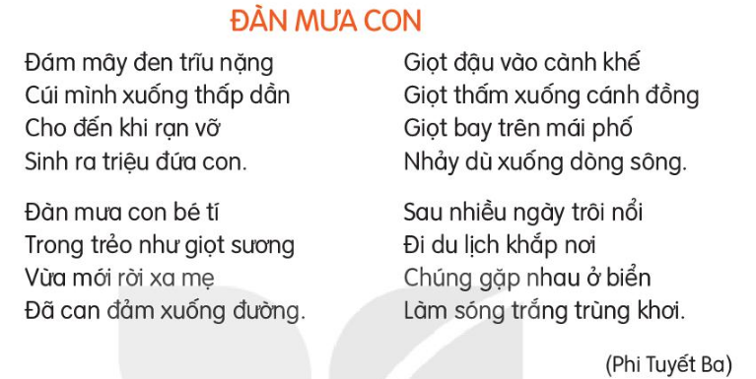
1. Đọc thành tiếng và trả lời câu hỏi
a. Trong bài thơ những giọt mưa được gọi là gì?
b. Giọt mưa rơi xuống những đâu?

Slide 4
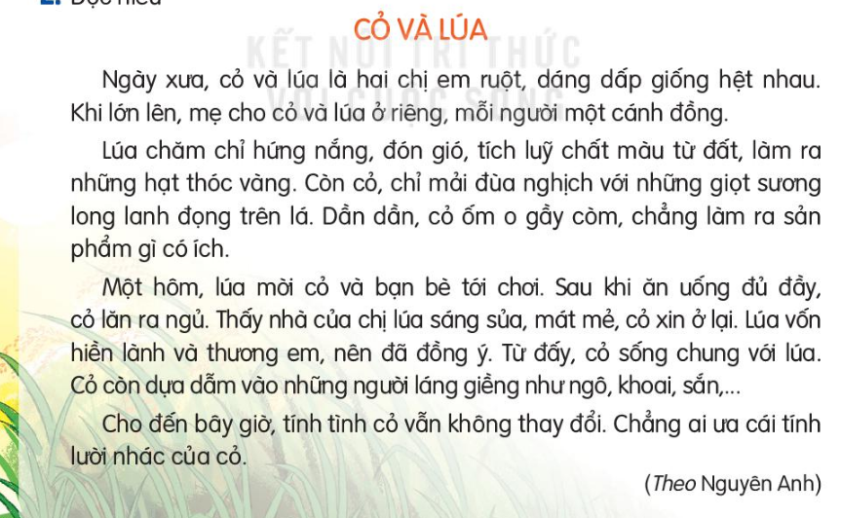
2. Đọc hiểu

Slide 5
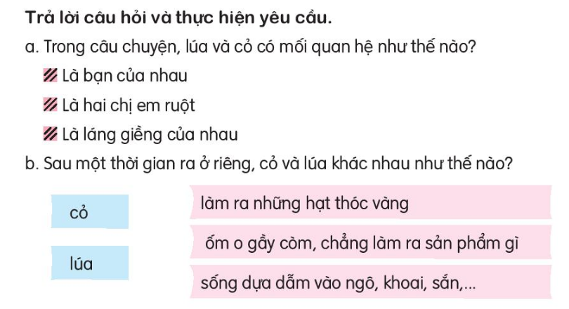

Slide 6
3. Vì sao lúa làm ra được sản phẩm có ích
A. Vì lúa chăm chỉ
B. Vì lúa hiền lành
C. Vì lúa ở nơi sáng sủa
4. Vì sao cỏ không được ai ưa thích?
Vì cỏ lười biếng và sống dựa dẫm

Slide 7
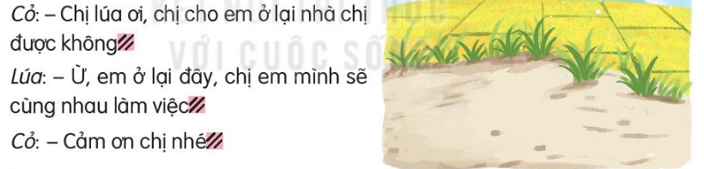
e. Chọn dấu chấm, dấu chấm hỏi hoặc dấu chấm than
?
.
!

Slide 8
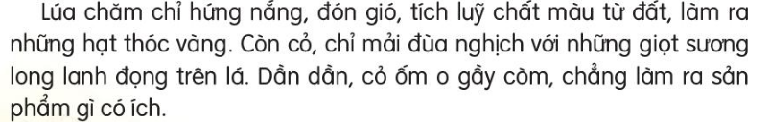
Nghe – viết

Slide 9
2. Viết 3-4 câu kể về việc làm tốt của em ở nhà hoặc ở trường
Tuần trước, bạn Lan ngồi cùng bàn với em bị ốm, phải nghỉ học. Chính vì vậy, em đã chép bài các môn học thật cẩn thận. Đến buổi tối hôm thứ sáu, em xin phép đến thăm Lan. Sau đó, em đã đưa cho bạn những cuốn vở ghi chép của mình. Em còn giảng cho Lan những bài Toán khó mà bạn cảm thấy chưa hiểu. Sau khi về nhà, em cảm thấy rất vui vì đã làm được một việc tốt.

Slide 10
















Hẹn gặp lại các bạn ở bài sau nhé

